Slide 1
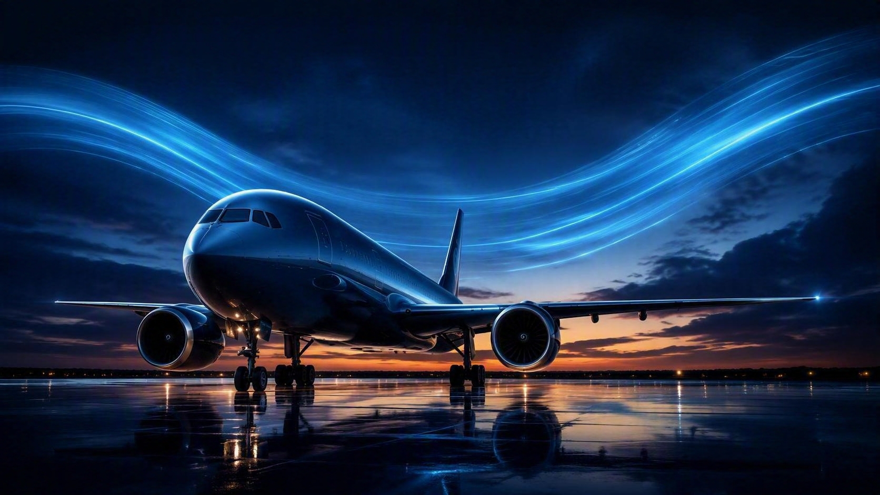

항공 산업 기업 분석에 따른
객실승무원 취업 전략
Notes:
[오프닝 25초]
안녕하십니까. 배재대학교 항공서비스학과 박세환입니다.
올해 12월 17일이면, 우리나라 하늘에 새로운 항공사 하나가 문을 엽니다.
그런데 문득 이런 질문이 들었습니다. "더 커진 항공사는, 정말 더 좋은 항공사일까요?"
규모를 합치는 일은 이미 끝났습니다. 이제 남은 건 서비스를 합치는 일이죠.
항공서비스를 공부하는 학생의 눈으로, 승객이 만나는 접점을 따라가 보겠습니다.

Slide 2
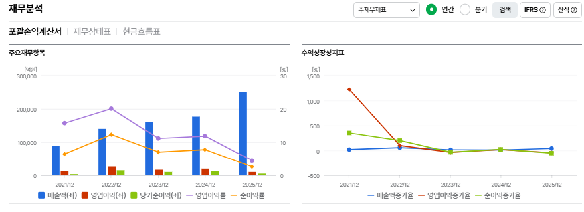
출처: N pay 증권
(2026.10월 기준)

Slide 3
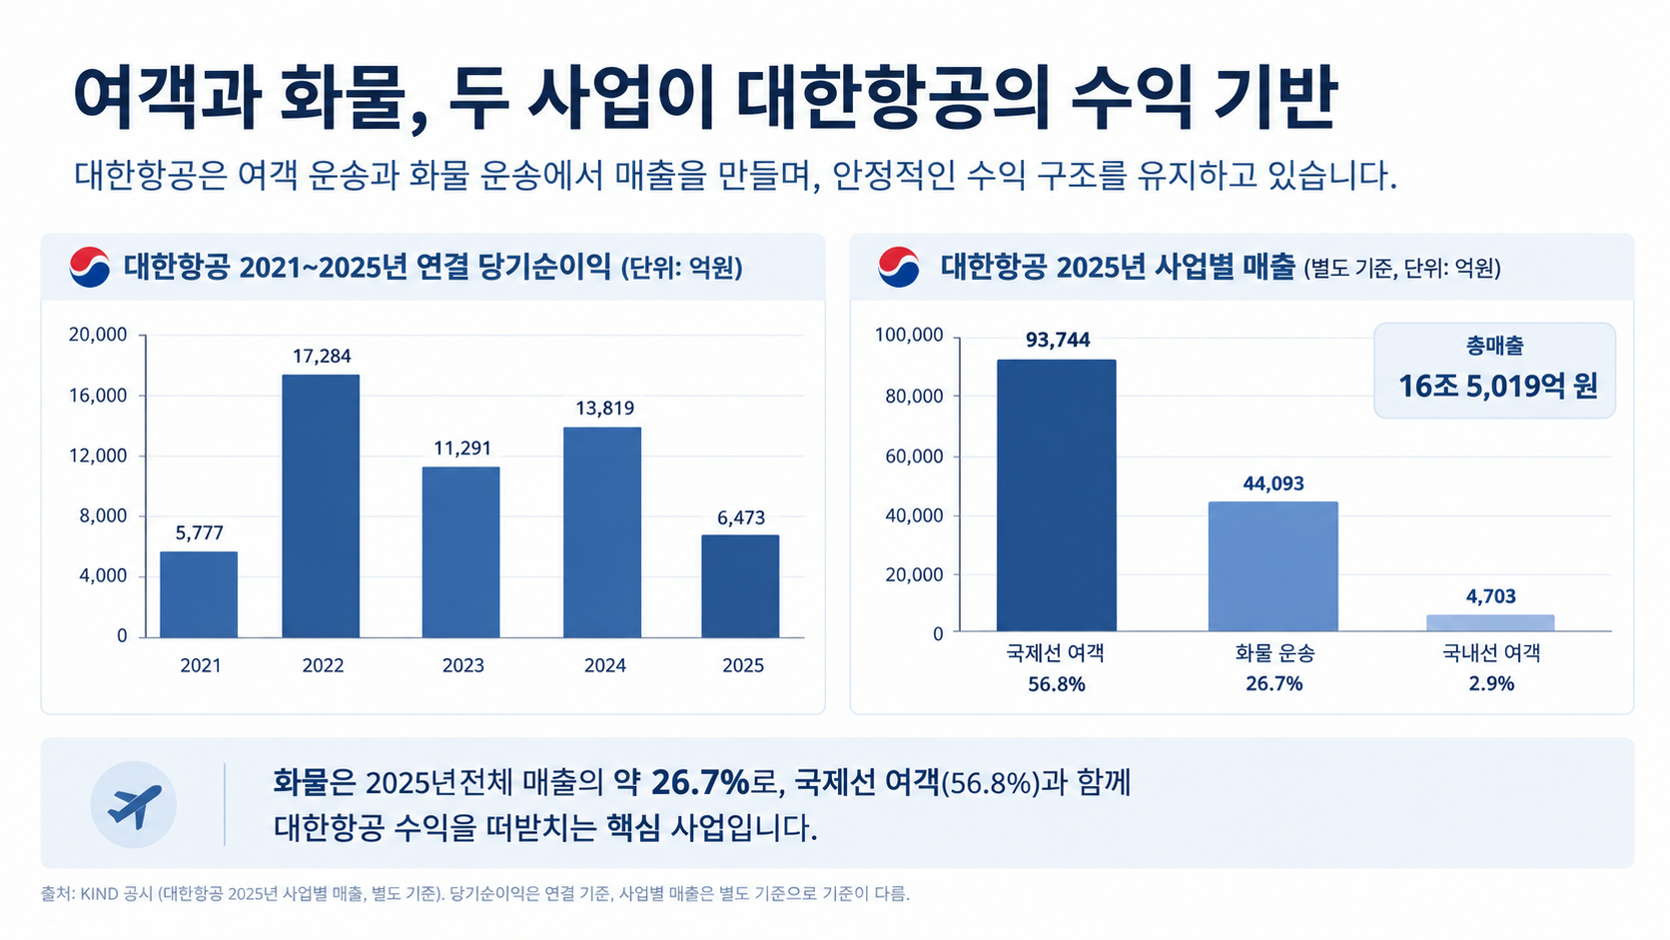

Slide 4
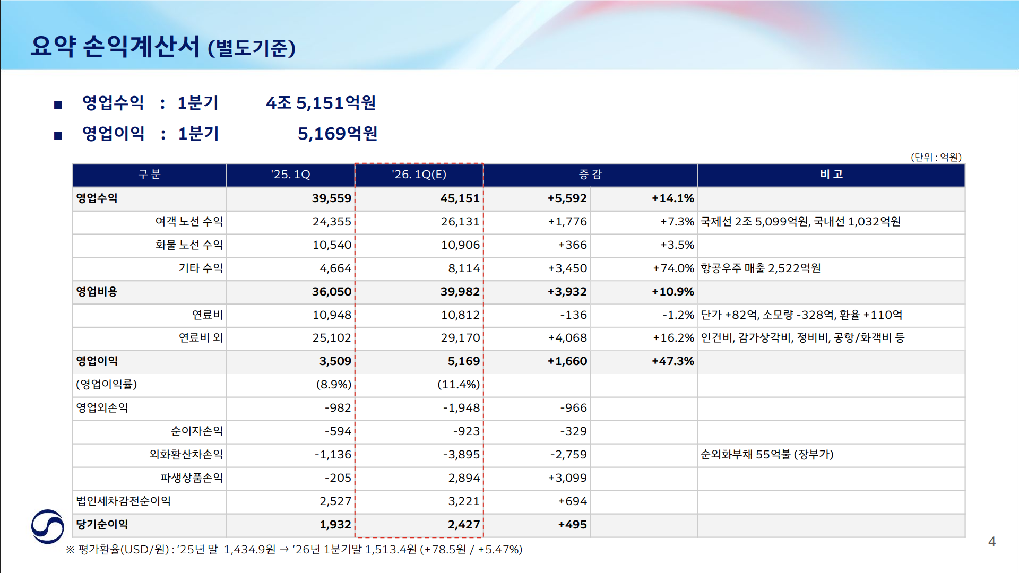
인천–뉴욕 B777-300ER, 전체 좌석 기준 손익분기점
퍼스트·프레스티지·이코노미 포함 전체 277석 기준
① 전체 좌석 (B777-300ER)
277석
퍼스트·프레스티지·이코노미 포함
② 좌석 시각화 (설명용 가정)
약 208석
약 69석
■ 가정한 손익분기점 · 약 208석 (75%)
■ 손익분기점 초과 구간 · 약 69석
③ 화물 운송 수익 (별도 항목)
별도 반영
전체 운항비에서 화물 수익을 반영한 뒤 남는 비용을 여객 수익으로 충당
※ 75%와 약 208석(277 × 0.75 = 207.75 ≈ 208석)은 설명을 위한 가정이며, 실제 노선의 손익분기점이 아님. 손익분기점을 넘은 이후의 항공권 매출 전부가 순이익이 되는 것도 아님.
실제 손익분기점은 좌석 등급별 운임, 연료비, 운항비 및 화물 수익에 따라 달라짐
Notes:
전체 좌석 277석(퍼스트·프레스티지·이코노미) 기준. 75%·약 208석은 설명용 가정이며 실제 BEP가 아님. 실제 BEP는 등급별 운임·연료비·운항비·화물 수익에 따라 달라짐. 화물 수익은 별도 반영.

Slide 5
코로나 이후 대한항공의 여객·화물사업 변화
코로나19 시기(2019~2021년)와 2025년 매출 비교 · 별도 기준 · 단위: 억원
A. 여객 vs 화물 매출: 2021년 → 2025년
B. 화물 매출 추이: 코로나19 전후
코로나19 때 여객 −74%에도 화물은 +66%(2020년)로 실적을 지탱했고, 여객이 회복된 2025년에도 화물은 전체 매출의 약 26.7%를 차지
출처: 대한항공 실적 발표·KIND 공시(별도 기준). 2021년 여객 매출은 분기 공시 합산(일부 전년 대비 증가율로 역산)한 약 1조 800억 원 추정치, 2025년 여객은 국제선+국내선 합계
Notes:
다음 4페이지: 그렇다면 대한항공과 아시아나항공, 그리고 진에어·에어부산·에어서울의 통합은 항공산업 규모에 어떤 변화를 가져올까요?

Slide 6
항공여객이 회복되면, 승무원 수요도 늘어날까?
기업의 수익 구조에서 객실승무원의 역할 도출
1
코로나 이후 여객 수요 회복
국제선 이용객 증가 및 항공여행 수요 회복
2
항공사 운항 확대 가능성
노선 및 운항편 증가에 따른 객실 인력 수요
기업이 수익을 만드는 방식
승무원이 기여하는 부분
여객 운송
안전 절차 준수와 사고 예방
고객 만족도와 서비스 품질 향상
정확한 업무 수행과 팀워크
외국어 소통을 통한 글로벌 고객 응대
화물 운송
운항 효율
2025년 별도 기준 매출: 여객 약 59.7%, 화물 26.7% (2페이지)

Slide 7
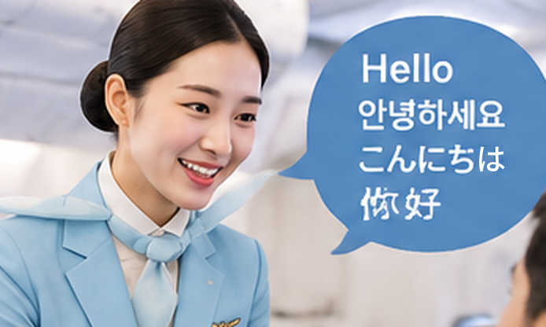
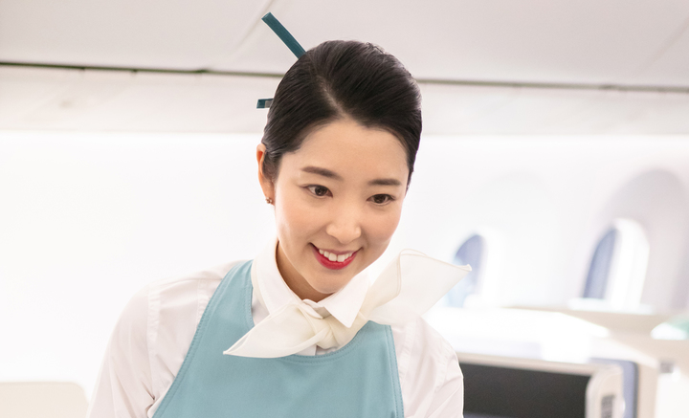
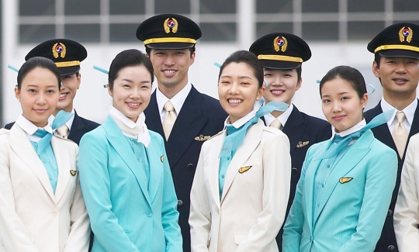
기업에서 원하는 인적 자원관리
01
어학 능력
02
고객응대 능력
03
협업·조직 적응력
신입 채용 시 어학성적 확인
기내 영어 안내·응대 능력
외국어 소통을 통한 글로벌 고객 응대
승객의 상황과 요구를 파악하는 능력
공감과 배려를 바탕으로 한 맞춤형 서비스
진심 어린 응대로 고객에게 신뢰 제공
동료 승무원과의 원활한 의사소통 및 협력
안전 절차와 업무 기준 준수
변화하는 환경에 유연하게 적응하는 능력
대한항공, 신입 객실승무원 채용 시 어학성적 요구
대한항공, 통합 비상탈출시범 성공적으로 마쳐… 안전 대응 역량 입증
대한항공 뉴스룸 | 2025.09.22
대한항공 뉴스룸 | 2026.05.29
Notes:
자격증을 여러 개 넣기보다 대한항공 승무원 직무와 직접 연결되는 준비임을 보여주는 것이 핵심.

Slide 8
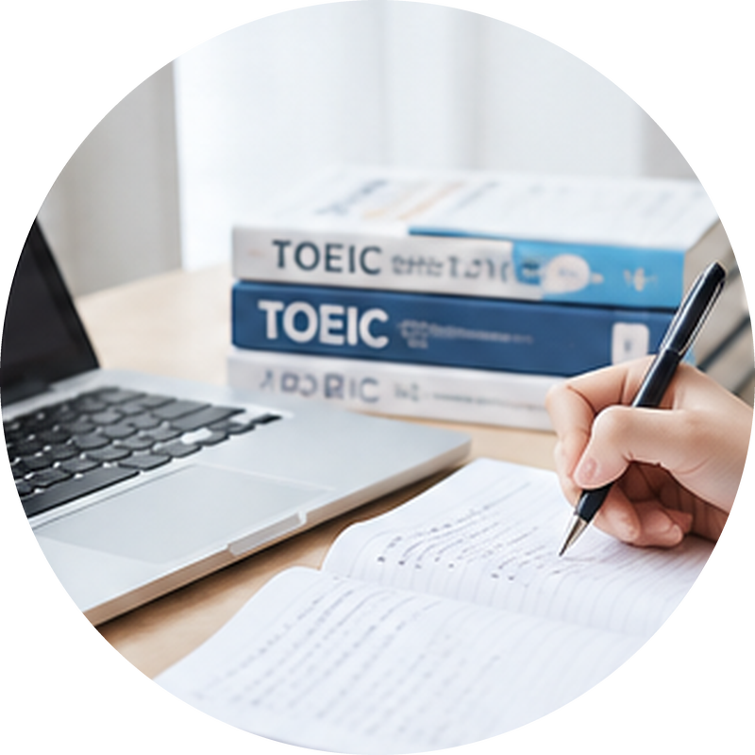
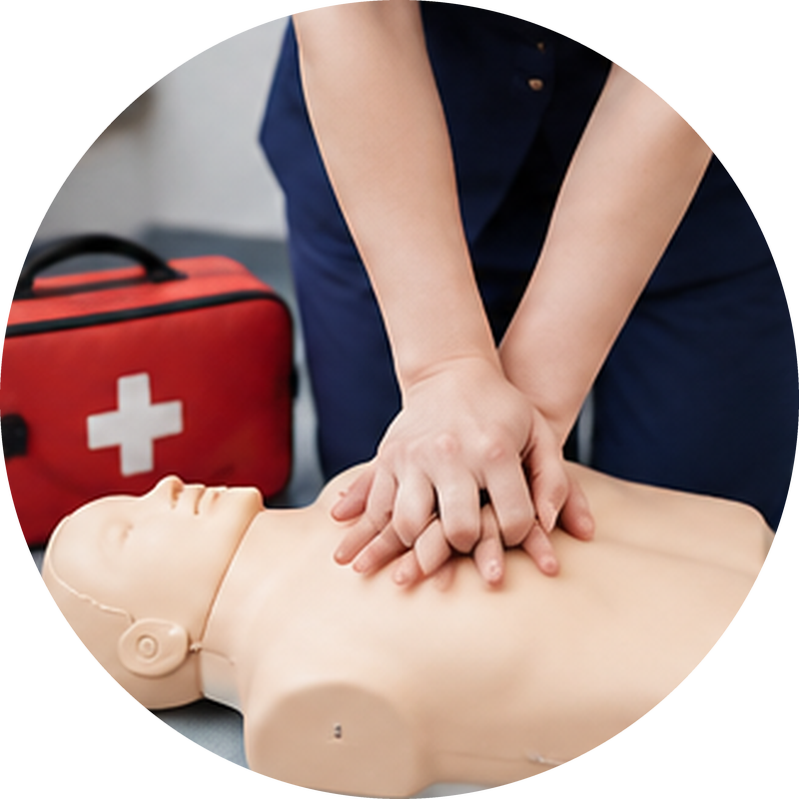
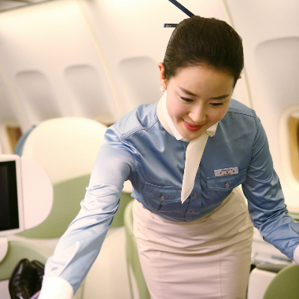

우리는 무엇을 준비해야 하는가?
항공사가 원하는 역량에 맞춘 취업 준비계획
어학 능력 향상
안전 역량 준비
서비스 실무 및 고객응대 능력 향상
체력·이미지·자기관리
TOEIC·OPIc 등 어학 점수를 꾸준히 준비하고 제2외국어 능력도 키웁니다.
CPR·응급처치 등 기내 안전과 비상상황에 대응할 수 있는 역량을 기릅니다.
다양한 상황에서 승객의 니즈를 파악하고 습득합니다.
건강한 체력과 단정한 이미지, 꾸준한 자기관리로 승무원으로서의 기본을 갖춥니다.

